Slide 1
Li Class
관리자 웹 스토리보드
2023-03-12

Slide 2
메뉴구성
메뉴 | 코드
로그인 | 00
대시보드 | 0001
내 정보 | 0002
회원 | 02
회원관리 | 0201
회원통계 | 0202
매출 | 03
매출통계 | 0301
예약 | 04
예약통계 | 0401
클래스 | 05
클래스 관리 | 0501
게시판 | 06
공지게시판 관리 | 0601
문의게시판 관리 | 0602
홍보게시판 관리 | 0603
강사게시판 관리 | 0604
로그인(00)
로그아웃
대시보드(0001)
회원(02)
매출(03)
예약(04)
클래스(05)
게시판(06)
회원관리(0201)
매출통계(0301)
예약통계(0401)
클래스 관리
(0501)
공지게시판 관리
(0601)
회원통계(0202)
문의게시판 관리
(0602)
홍보게시판 관리
(0603)
강사게시판 관리
(0604)

Slide 3
00
로그인
1/1
1 | 관리자 계정을 통해 로그인할 수 있는 페이지
2 | 계정정보가 틀렸을 때 메시지로 표현하는 기능
3
4
5
6
7
8
9
10
1
로고
LiClass
관리자 로그인
ID를 입력해주세요.
PW를 입력해주세요.
로그인 정보가 틀렸습니다.
2
로그인
계정관리 00-0000-0000

Slide 4



0001
대시보드
1/1
대시 보드
대시 보드
1 | 관리자가 한눈에 볼 수 있는 통계, 게시판 정보를 표현해주는 화면
2 | 통계 정보 중, 전체 데이터를 한눈에 조회할 수 있도록 숫자와 바형태로 표현하는 화면 Today로 표현된 부분은 오늘 날짜를 출력하도록 구현
3
4
5 | 2,3,4 기능에서 표현된 데이터를 한눈에 볼 수 있는 바 형태 그래프로 표현하는 화면
6 | 관리하는 게시판인 공지, 문의사항에 대한 게시글을 최근순으로 3개까지 표현하는 화면
7
8
9
10
11
12
1
2
3
4
활성화 계정
| Today
전체 매출 통계
| Today
전체 예약 통계
| Today
170
3,424
143/24
Report | Today
5
최근 공지사항
6
최근 문의사항
6
- [공지] 결제 관련 변경사항
- [문의] 계정 관련 질문 드립니다
- [공지] 예약 관련 변경사항
- [결제] 결제 취소 문의 드립니다
- [공지] 후기 관련 약관 변경
- [예약] 예약 변경 문의 드립니다

Slide 5
0002
내 정보
1/1
관리자 정보
1 | 관리자 계정 정보를 변경할 수 있는 화면
2 | 비밀번호 변경 클릭 시 비밀번호 변경 창 오픈
3
4
5
6
7
8
9
10
11
12
관리자 계정관리
1
아이디
LiClass_admin
비밀번호
2
변경
이름
관리자
연락처
010-0000-0000
관리자 등급
관리자(Super)
비밀번호 변경
비밀번호
홍길동
비밀번호 확인
01023456789
닫기
저장

Slide 6
0201
회원관리
1/2
회원 리스트
1 | 사이트의 가입한 회원들의 정보를 한눈에 볼 수 있는 화면
2 | 해당 범위를 클릭하면 회원정보를 상세하게 조회하고, 수정할 수 있는 화면이 표현된다.
3 | 클릭하면 다음 페이지로 넘어가 더 많은 회원 목록을 조회할 수 있는 페이징 처리 화면
4
5
6
7
8
9
10
11
12
회원
1
회원번호 | 아이디 | 닉네임 | 가입일(탈퇴일) | 계정상태
1234567890 | Li_class_user1 | 심심한유저1 | 2023-03-12 | 활성
1234567891 | Li_class_user2 | 심심한유저2 | 2023-03-11 | 탈퇴
1234567892 | Li_class_user3 | 심심한유저3 | 2023-03-10 | 활성
1234567893 | Li_class_user4 | 심심한유저4 | 2023-03-09 | 활성
1234567894 | Li_class_user5 | 심심한유저5 | 2023-03-16 | 활성
1234567895 | Li_class_use6 | 심심한유저6 | 2023-03-20 | 활성
1234567896 | Li_class_user7 | 심심한유저7 | 2022-03-12 | 활성
1234567897 | Li_class_user8 | 심심한유저8 | 2023-03-11 | 활성
1234567898 | Li_class_user9 | 심심한유저9 | 2023-03-12 | 탈퇴
1234567899 | Li_class_use10 | 심심한유저10 | 2023-03-12 | 탈퇴
123456880 | Li_class_user11 | 심심한유저11 | 2023-03-12 | 탈퇴
123456881 | Li_class_user12 | 심심한유저12 | 2023-03-12 | 탈퇴
123456882 | Li_class_user13 | 심심한유저13 | 2023-03-12 | 탈퇴
123456883 | Li_class_user14 | 심심한유저14 | 2023-03-12 | 탈퇴
123456884 | Li_class_user15 | 심심한유저51 | 2023-03-12 | 탈퇴
123456885 | Li_class_user16 | 심심한유저24 | 2023-03-12 | 탈퇴
123456886 | Li_class_user17 | 심심한유저31 | 2023-03-12 | 탈퇴
123456887 | Li_class_user18 | 심심한유저93 | 2023-03-12 | 탈퇴
2
3
1
2
3
4
5
6
7
8
9
10
Next

Slide 7

0202
회원관리(상세)
2/2
1 | 회원관리창에서 사용자를 클릭하면 사용자의 정보를 수정할 수 있는 화면
2 | 회색으로 표현된 부분은 관리자여도 수정할 수 없다.
3
4
5
6
7
8
9
10
11
12
회원정보 조회 / 수정
이메일 주소
user1@user1.com
가입유형
Email / kakao / naver
이름
감자
비밀번호
수정일자
2023-02-01
전화번호
010-4422-1133
포인트
3,442,214
가입일자
2023-02-01
계정상태
활성회원
탈퇴일자
프로필 사진
파일선택
선택된 파일 없음

Slide 8

0202
회원통계
1/1
회원 상세 조회
1 | 회원의 대한 통계를 조금 더 상세하게 볼 수 있는 화면
2 | 전체 회원 통계에 대한 데이터를 한눈에 볼 수 있는 통계 화면으로 활성된 계정과 탈퇴된 계정을 기반으로 보여주는 화면
3 | 해당 월의 가입자 현황을 통계로 표현해주는 화면으로 비교 대상은 전월 가입자 수이다.
4 | 2번, 3번의 화면을 클릭하면 각 항목의 통계를 원 형태의 그래프로 보기 편하게 표현해주는 화면
5
6
7
8
9
10
11
12
회원
1
2
3
전체 회원 통계
| Today
가입자 통계
| Today
170
16
4

Slide 9
0202
회원통계
1/1
회원 상세 통계
1 | 회원의 대한 통계를 조금 더 상세하게 볼 수 있는 화면
2 | 전체 회원 통계에 대한 데이터를 한눈에 볼 수 있는 통계 화면으로 활성된 계정과 탈퇴된 계정을 기반으로 보여주는 화면
3 | 해당 월의 가입자 현황을 통계로 표현해주는 화면으로 비교 대상은 전월 가입자 수이다.
4 | 2번, 3번의 화면을 클릭하면 각 항목의 통계를 원 형태의 그래프로 보기 편하게 표현해주는 화면
5
6
7
8
9
10
11
12
회원
1
2
3
전체 회원 통계
| Today
가입자 통계
| Today
170
16
4

Slide 10

0301
매출관리
1/1
매출 상세 통계
1 | 매출에 대한 상세 통계를 보여주는 화면
2 | 전체 매출에 대한 통계로, 현재까지 총 예약 금액을 보여주는 화면
3 | 분기별 매출에 대한 통계로, 현재 분기에 해당하는 총 예약 금액을 보여주는 화면
4 | 전체 매출에서 난이도 별로 예약 금액으로 분류하여 통계로 보여주는 화면
5 | 매출에 대한 모든 통계를 한눈에 볼 수 있는 그래프로 표현해주는 화면
6
7
8
9
10
11
12
1
2
3
4
전체 매출 통계
| Today
분기 매출 통계
| Today
난이도 별 매출 통계
| Today
3,424
652
5 / 2/ 3
매출
5

Slide 11
0401
예약통계
1/1
예약 상세 통계
1 | 예약에 대한 통계를 상세하게 볼 수 있도록 보여주는 화면
2 | 전체 예약 건수에 대한 통계를 보여주는 화면
3 | 확정된 예약에 대한 통계를 보여주는 화면
4 | 취소된 예약 건에 대한 통계를 보여주는 화면
5 | 전체 예약 통계 데이터를 한눈에 보여주는 화면
6
7
8
9
10
11
12
1
| Today
2
| Today
3
| Today
4
전체 예약
예약 확정
예약 취소
170
153
17
5
예약

Slide 12
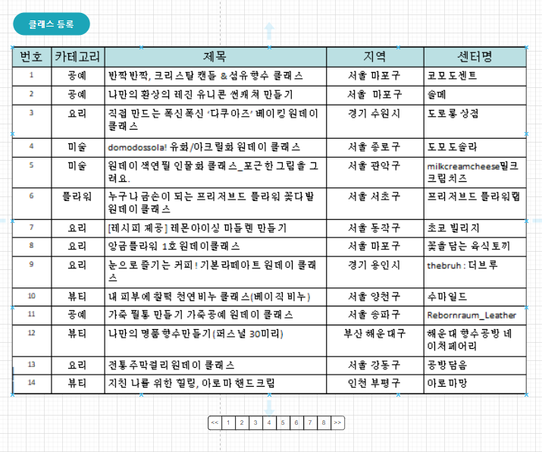
0501
클래스 관리
1/1
클래스 관리
1 | 클래스 리스트를 모두 확인할 수 있다.
2 | 페이징처리로 더 많은 클래스 리스트를 확인할 수 있다.
3 | 더많은 클래스를 등록할 수 있다.
4 | 클래스 제목을 눌러 상세페이지에서 더 많은 정보를 조회하고 수정, 삭제 등의 작업을 추가적으로 진행할 수 있다.
5
6
7
8
9
10
11
12
3
1
4
클래스
2

Slide 13
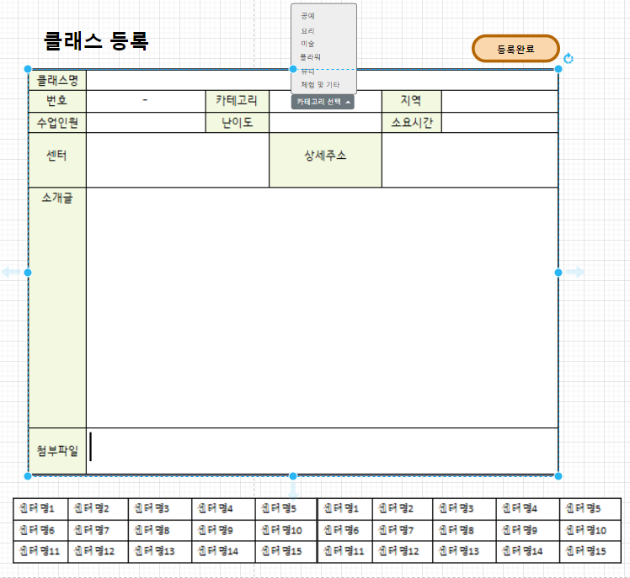
0501
클래스 관리
1/1
2
1 | 새로운 클래스 등록폼으로 모든 항목을 작성해야 등록할 수 있다.
2 | 카테고리는 <select>태그에서 지정된항목만 선택이 가능하다.
3 | 사전에 등록된 센터의 클래스만 새롭게 등록할 수 있다. 아래의 센터리스트표를 참고해서 폼을 작성할 수 있다.
4 | 등록완료버튼을 눌러 등록폼을 제출한다.
5
6
7
8
9
10
11
12
클래스 관리
4
1
클래스
3

Slide 14
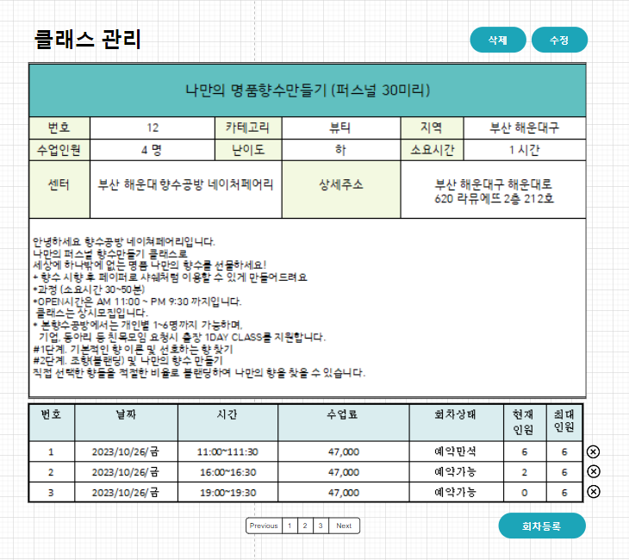
0501
클래스 관리
1/1
클래스 관리
4
5
1 | 클래스에 대한 상세한 정보를 조회할 수 있다.
2 | 클래스에 대한 상세한 회차정보를 조회할 수 있다.
3 | 클래스에 대한 새로운 회차를 등록할 수 있다.
4 | 클래스내용을 수정할 수 있다.
5 | 클래스를 삭제할 수 있다. 다만 회차정보가 존재하는 클래스는 삭제할 수 없다.
6 | 해당회차정보를 삭제할 수 있다.
7
8
9
10
11
12
1
클래스
2
6
3

Slide 15
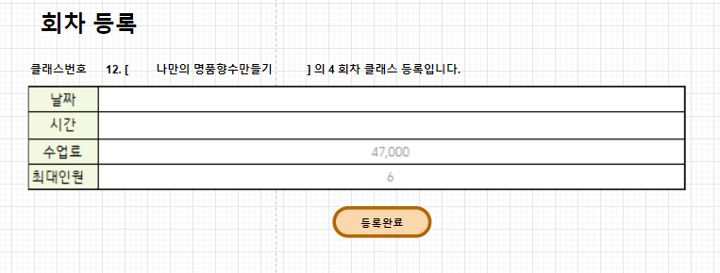
0501
클래스 관리
1/1
클래스 관리
1 | 회차정보를 등록하고 있는 클래스를 알려준다.
2 | 폼의 모든 내용을 작성해야 회차정보를 등록할 수 있다.
3 | 수업료와 최대인원에는 기존회차정보가 저장된다.(수정가능)
4 | 폼을 제출하여 새로운 회차정보를 등록한다.
5
6
7
8
9
10
11
12
1
2
3
4
클래스

Slide 16

0601
공지게시판 관리
1/2
공지게시판 관리
1 | 공지사항을 관리할 수 있는 화면
2 | 공지사항을 제목 기준으로 검색할 수 있는 화면
3 | 공지사항을 작성할 수 있는 버튼으로 누르면 공지사항을 작성하는 폼으로 이동.
4 | 작성한 공지사항에 대한 리스트를 표현 제목을 클릭하면 공지사항에 대한 내용을 상세하게 볼 수 있는 상세페이지로 이동
5 | 공지사항을 수정하거나 삭제하는 기능
6 | 공지사항을 상단에 고정하는 기능 현재 고정중인 공지는 하늘색으로, 아닌 것은 회색으로 표현
7 | 공지사항을 클릭했을 때 보이는 화면으로 상세 내용을 확인할 수 있다. 해당 버튼들은 관리자에게만 보이는 버튼
8
9
10
11
12
1
공지사항
2
검색하기….
3
공지사항 작성
4
5
6
No. | 제목 | 등록일 | 관리 | 상단고정
7 | 공지사항 7번 | 2023-03-12
6 | 공지사항 6번 | 2023-03-11
5 | 공지사항 5번 | 2023-03-11
4 | 공지사항 4번 | 2023-03-10
3 | 공지사항 3번 | 2023-02-23
2 | 공지사항 2번 | 2023-02-24
1 | 공지사항 1번 | 2023-02-26
수정
삭제
고정중
수정
삭제
일반 게시중
수정
삭제
고정중
수정
삭제
일반 게시중
수정
삭제
일반 게시중
수정
삭제
고정중
수정
삭제
고정중
게시판
공지사항7번
7
수정
삭제
관리자 (2023-03-13 13:14)
공지사항 7번 입니다
잘 확인 하시고 문제 없길 바랍니다.

Slide 17
0601
공지게시판 관리
2/2
공지게시판 관리 (공지사항 작성)
1 | 공지사항 작성 시, 상단에 고정여부를 선택하기 위한 토글 버튼, 기본값은 일반 게시 상태이고, 클릭 시 상단 고정으로 변경된다.
2
3
4
5
6
7
8
9
10
11
12
공지사항 작성
상단고정 여부
1
일반 게시
제목
제목을 입력해주세요.
상단 고정
본문을 입력해주세요.
본문
게시판
등록하기
뒤로가기

Slide 18

0602
문의게시판 관리
1/3
문의게시판 관리
1 | 문의사항을 관리할 수 있는 화면
2 | 문의사항을 검색할 수 있는 기능
3 | 문의사항 리스트를 표현해주는 화면
4 | 공지게시판 관리에서 상단 고정한 공지사항들을 문의게시판 상단에 표현.
5 | 공지사항을 클릭하면 상세내용을 볼 수 있는 페이지로 이동
6 | 사용자가 작성한 문의사항을 표현해주는 화면 문의사항을 클릭하면 상세페이지로 이동되며, 답변을 작성할 수 있다.
7 | 관리자가 사용자의 문의사항에 대한 답변을 표현해주는 화면 (문의사항을 등록한 작성자 혹은 관리자만 조회 가능.)
8
9
10
11
12
1
문의사항
2
검색하기….
3
No. | 제목 | 작성자 | 등록일
 | 공지사항 7번 | Admin | 2023-03-12
 | 공지사항 5번 | Admin | 2023-03-11
 | 공지사항 2번 | Admin | 2023-02-24
 | 공지사항 1번 | Admin | 2023-02-26
12 | 클래스 신청 언제 열리나요? | 심심한유저11 | 2023-02-11
답변 | [클래스 신청 언제 열리나요?] 답변입니다 | Admin | 2023-02-14
11 | [결제] 결제 취소 했는데 언제 입금되나요? | 심심한유저1 | 2023-03-12
10 | [회원] 문의 드립니다. | 심심한유저5 | 2023-02-14
답변 | [[회원] 문의 드립니다.] 답변입니다 | Admin | 2023-02-16
9 | 신규 클래스 개설 문의 | 심심한유저6 | 2023-02-28
4
5
6
7
게시판

Slide 19

0602
문의게시판 관리
2/3
문의게시판 관리
1 | 문의사항 5번 기능을 추가 설명하는 화면으로 사용자가 공지사항을 클릭했을 때 사용자에게 보이는 화면 수정 및 삭제 버튼은 사용자에게 보이지 않음
2 | 사용자가 남긴 문의사항을 클릭하면 아래와 같이 상세페이지로 이동되고, 아직 답변이 달리지 않은 문의사항에 한해 답변을 달거나 삭제할 수 있다.
3
4
5
6
7
8
9
10
11
12
1
공지사항7번
관리자 (2023-03-13 13:14)
공지사항 7번 입니다
잘 확인 하시고 문제 없길 바랍니다.
2
클래스 신청 언제 열리나요?
2
답변
삭제
심심한유저11 (2023-03-13 13:14)
게시판
Li 클래스 강좌 언제 열리나요??

Slide 20
0602
문의게시판 관리
3/3
문의게시판 관리
1 | 사용자가 남긴 문의사항에서 답변하기 버튼을 클릭 했을 때 이동하는 화면으로 답변을 작성하고 등록하면 2번 화면으로 이동된다.
2 | 사용자가 작성한 문의사항에 답변이 달린 글로 이제는 수정, 삭제가 불가능하다.
3
4
5
6
7
8
9
10
11
12
1
답변 작성
제목
제목을 입력해주세요.
답변을 입력해주세요.
답변
등록하기
뒤로가기
2
클래스 신청 언제 열리나요?
심심한유저11 (2023-03-13 13:14)
게시판
Li 클래스 강좌 언제 열리나요??
안녕하세요.
늘 최선을 다하는 관리자 입니다.
먼저 보내주신 소중한 문의는 잘 전달 받았습니다.
고객님께서 문의해주신 Li 클래스 강좌는 4월 12일 개설 예정입니다.
이외의 궁금하신 사항이 있으시면 문의게시판을 통해 접수하여 주시기 바랍니다.
언제나 고객만족을 위해 최선을 다하는 관리자가 되겠습니다
감사합니다.

Slide 21
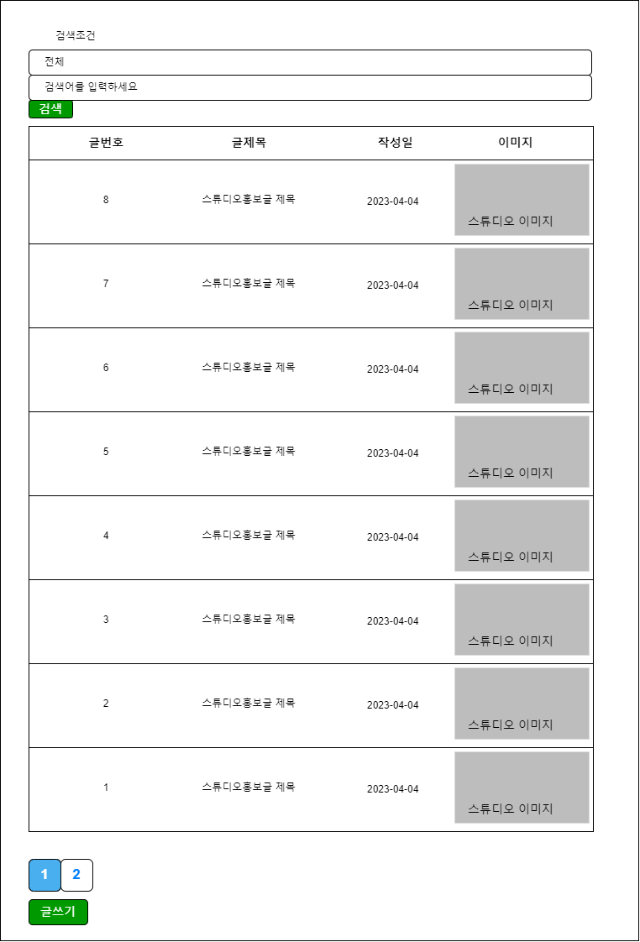
0603
홍보게시판 관리
1/1
홍보게시판 관리
1 | 스튜디오 홍보게시판에서 키워드로 검색할 수 있는 기능
2 | 스튜디오 홍보 리스트를 표현해주는 화면
3 | 스튜디오 홍보 게시물 제목을 클릭하면 상세내용을 볼 수 있는 페이지로 이동
4 | 페이징처리로 더 많은 홍보글 리스트를 확인할 수 있다.
5 | 스튜디오 홍보 게시판 글쓰기 기능을 가진 버튼
6
7
8
9
10
11
12
1
2
3
게시판
4
5

Slide 22
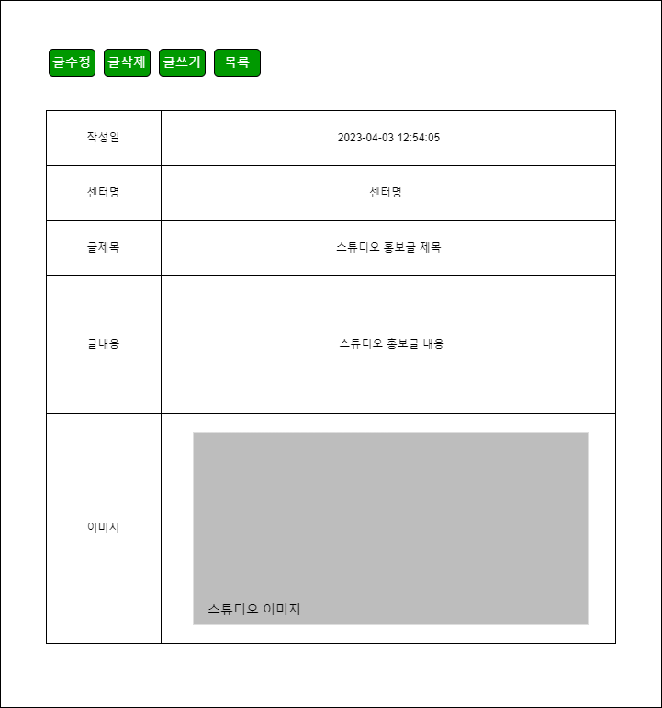
0603
홍보게시판 관리
1/1
홍보게시판 관리
1 | 홍보게시판 글수정 기능을 가진 버튼
2 | 홍보게시판 글삭제 기능을 가진 버튼
3 | 홍보게시판 글쓰기 기능을 가진 버튼
4 | 홍보게시판 목록으로 돌아가는 기능을 가진 버튼
5 | 스튜디오 홍보게시판 상세내역을 볼수 있는 화면
6
7
8
9
10
11
12
1
2
3
4
5
게시판

Slide 23
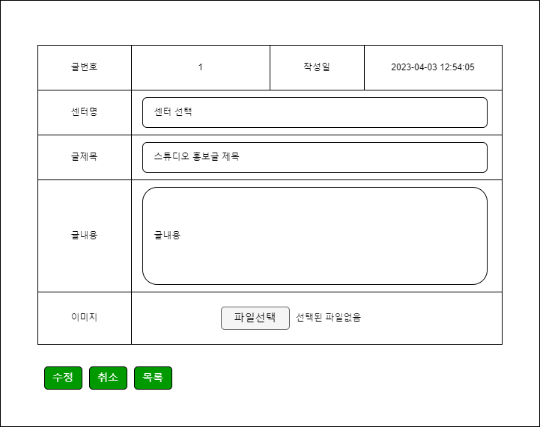
0603
홍보게시판 관리
1/1
홍보게시판 관리
1 | 스튜디오 홍보게시판 글수정을 관리할 수 있는 화면
2 | 홍보게시판 글수정 기능을 가진 버튼
3 | 홍보게시판 글수정내용 취소 기능을 가진 버튼
4 | 홍보게시판 목록으로 돌아가는 기능을 가진 버튼
5
6
7
8
9
10
11
12
1
게시판
2
3
4

Slide 24
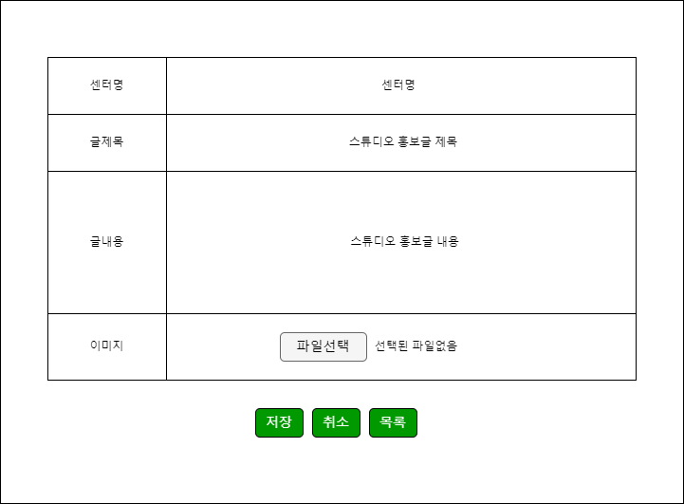
0603
홍보게시판 관리
1/1
홍보게시판 관리
1 | 스튜디오 홍보게시판 글쓰기를 관리할 수 있는 화면
2 | 스튜디오 홍보글을 저장할 수 있는 기능을 가진 버튼
3 | 홍보게시판 글쓰기내용 취소 기능을 가진 버튼
4 | 홍보게시판 목록으로 돌아가는 기능을 가진 버튼
5
6
7
8
9
10
11
12
1
2
3
4
게시판

Slide 25
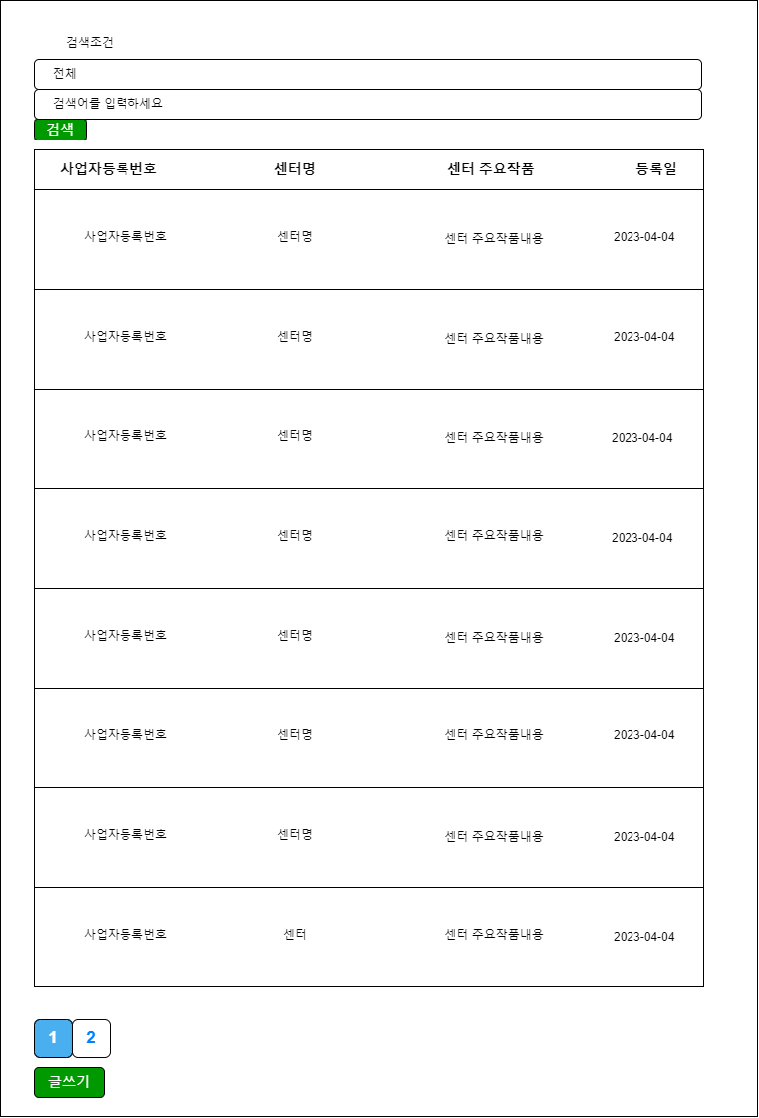
0604
강사게시판 관리
1/1
센터(강사)게시판 관리
1 | 센터 게시판에서 키워드로 검색할 수 있는 기능
2 | 센터 게시물 리스트를 표현해주는 화면
3 | 센터 게시물을 클릭하면 상세내용을 볼 수 있는 페이지로 이동
4 | 페이징처리로 더 많은 센터 리스트를 확인할 수 있다.
5 | 센터 게시판 글쓰기 기능을 가진 버튼
6
7
8
9
10
11
12
1
2
3
게시판
4
5

Slide 26
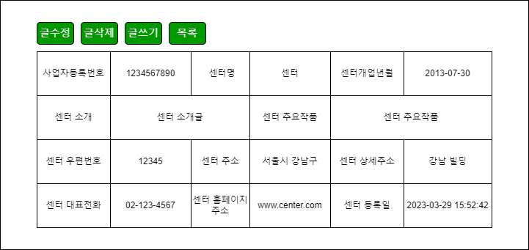
0604
강사게시판 관리
1/1
센터(강사)게시판 관리
1 | 센터게시판 글수정 기능을 가진 버튼
2 | 센터게시판 글삭제 기능을 가진 버튼
3 | 센터게시판 글쓰기 기능을 가진 버튼
4 | 센터게시판 목록으로 돌아가는 기능을 가진 버튼
5 | 센터게시판 상세내역을 볼수 있는 화면
6
7
8
9
10
11
12
1
2
3
4
5
게시판

Slide 27
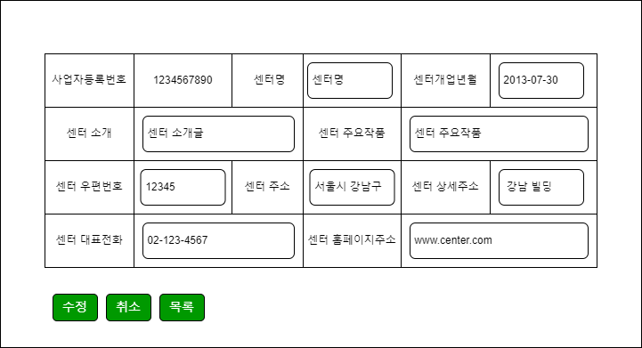
0604
강사게시판 관리
1/1
센터(강사)게시판 관리
1 | 센터게시판 글수정을 관리할 수 있는 화면
2 | 센터게시판 글수정 기능을 가진 버튼
3 | 센터게시판 글수정내용 취소 기능을 가진 버튼
4 | 센터게시판 목록으로 돌아가는 기능을 가진 버튼
5
6
7
8
9
10
11
12
1
2
3
4
게시판

Slide 28
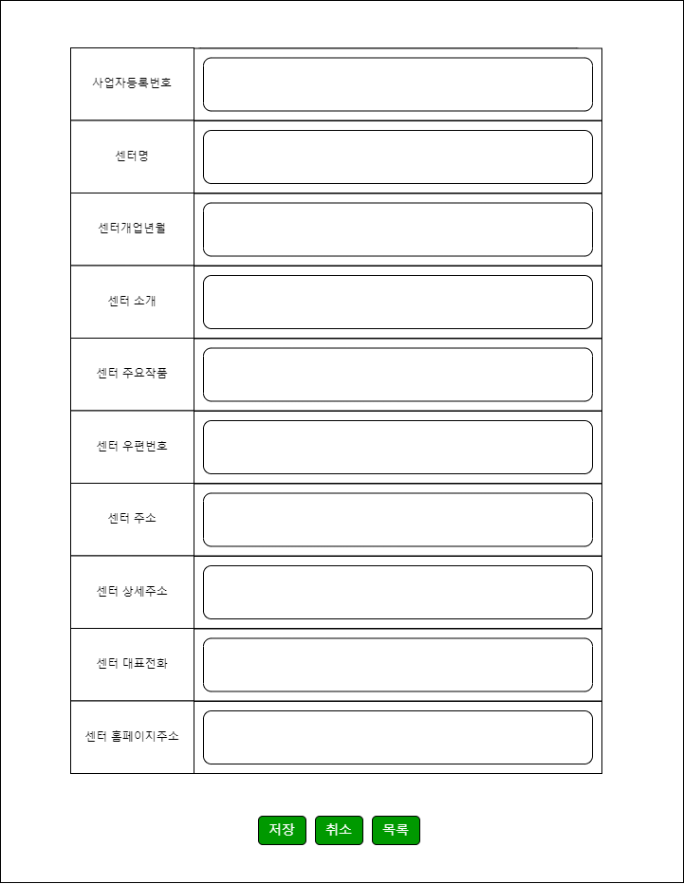
0604
강사게시판 관리
1/1
센터(강사)게시판 관리
1 | 센터게시판 글쓰기를 관리할 수 있는 화면
2 | 센터글을 저장할 수 있는 기능을 가진 버튼
3 | 센터게시판 글쓰기내용 취소 기능을 가진 버튼
4 | 센터게시판 목록으로 돌아가는 기능을 가진 버튼
5
6
7
8
9
10
11
12
1
게시판
2
3
4

